Slide 1
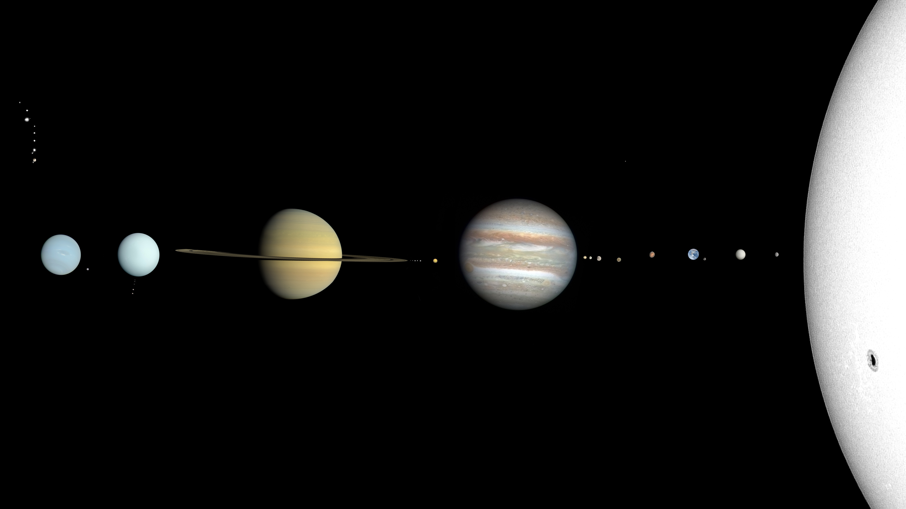
太 阳 系
探索我们的宇宙家园
内容整理自 维基百科 · 太阳系

Slide 2
目录
CONTENTS
01
太阳系概览
05
内太阳系
02
太阳系内的天体
06
外太阳系
03
形成与演化
07
海王星外区域
04
太阳
08
行星数据对比

Slide 3
太阳系概览
SOLAR SYSTEM OVERVIEW
年龄
约 45.68 亿年
位置
银河系 · 猎户臂
恒星
太阳（G2V 型主序星）
行星
8 颗（4 岩石 + 4 巨行星）
矮行星
至少 9 颗
天然卫星
758 颗
已知小行星
1,368,528 颗
已知彗星
4,591 颗

Slide 4
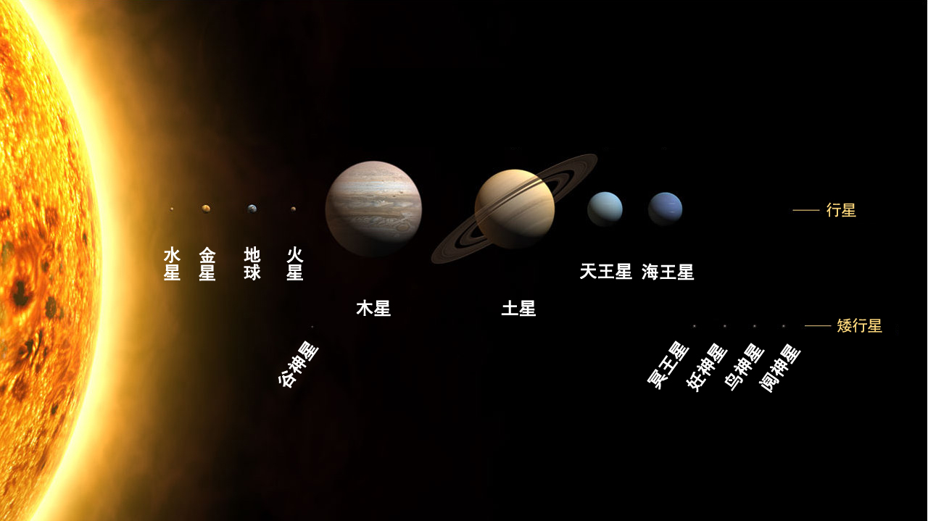
太阳系内的天体
CELESTIAL BODIES
太阳系内大多数天体都环绕太阳运动，按国际天文学联合会（IAU）2006 年的定义，可分为三类：
行星
环绕太阳、质量足够大、已清空邻近轨道区域的天体，共 8 颗。
矮行星
质量足以形成球形，但未清空邻近轨道区域，如冥王星、谷神星、阋神星等。
太阳系小天体
小行星、彗星、流星体与行星际尘埃等。

Slide 5
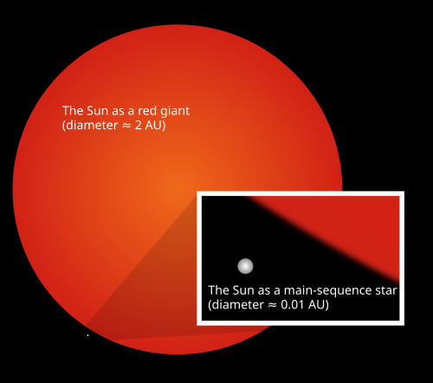
形成与演化
FORMATION & EVOLUTION
太阳系形成于约 46 亿年前，由太阳星云（巨大分子云）的引力坍缩而成。
1
2
3
4
引力坍缩
原恒星形成
行星形成
主序星阶段
原始分子云坍缩，角动量守恒使其旋转加速并变扁平。
中心形成炙热致密的原恒星，外围圆盘成为行星形成的温床。
霜线以内形成类地行星，以外形成巨行星。
约 5000 万年后，太阳核心开始氢聚变，成为主序星。
太阳的未来：约 50 亿年后，太阳核心氢耗尽，将膨胀为红巨星，最终坍缩为白矮星。

Slide 6
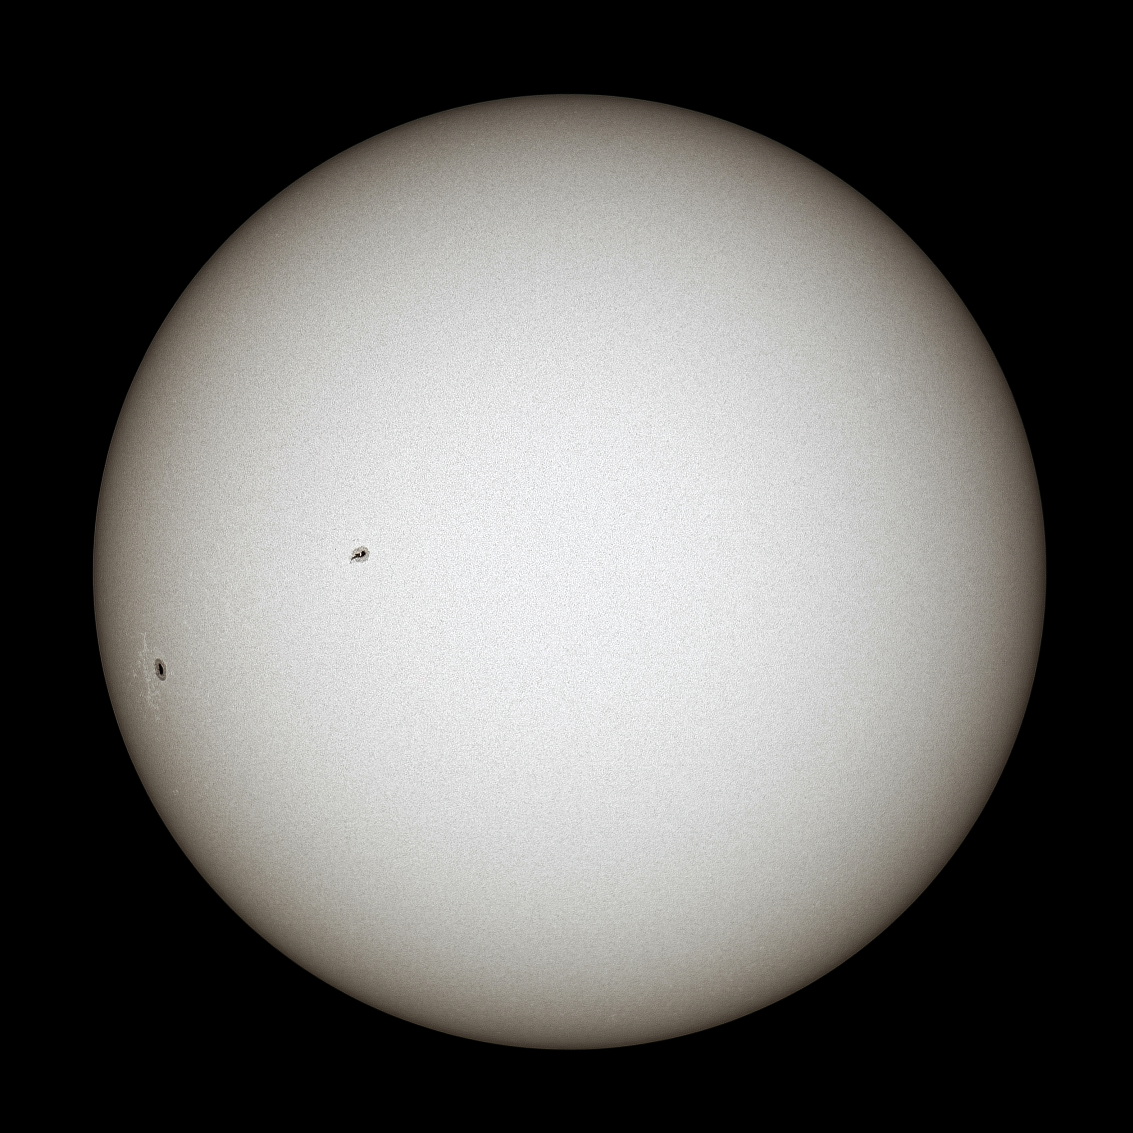
太阳
THE SUN
光谱类型
G2V 型主序星
质量占比
占太阳系总质量的 99.86%
表面温度
约 6,000 K
核心反应
氢聚变为氦
太阳风速度
90 万 – 288 万 km/h
太阳圈半径
约 75–90 AU
太阳通过核心的氢聚变释放能量，其电磁辐射峰值位于可见光区域，是地球生命能量的最终来源。

Slide 7
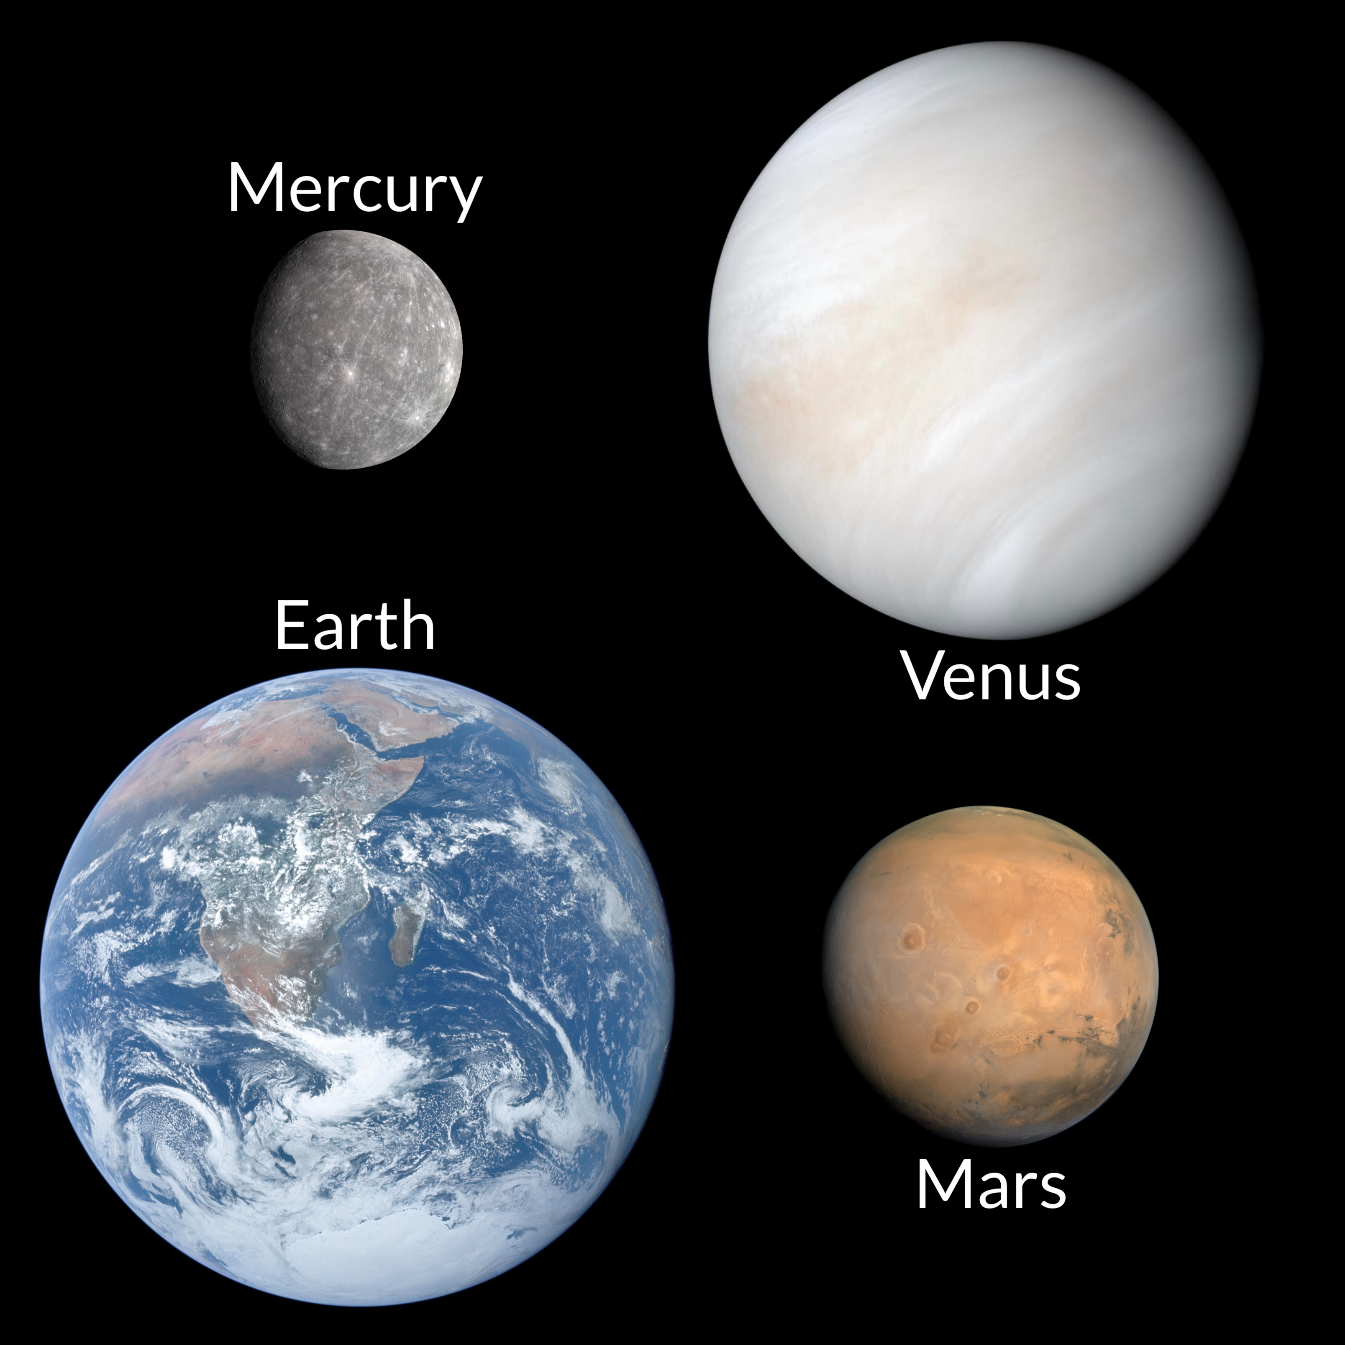
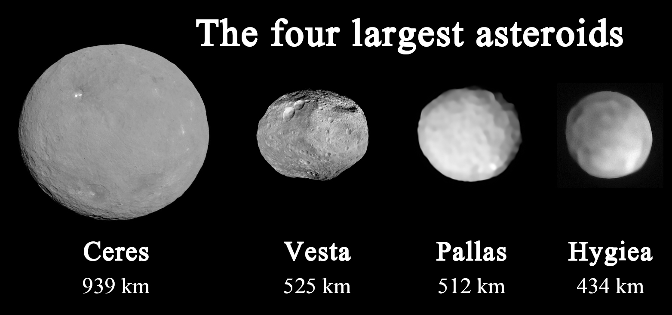
内太阳系
INNER SOLAR SYSTEM
四颗类地行星：水星、金星、地球、火星。它们主要由硅酸盐和金属构成，体积较小、密度较高。
小行星带位于火星与木星之间（2.3–3.3 AU），是太阳系形成时期的残留物，包含数百万颗小行星。
内太阳系边界：霜线以内，半径约 5 AU。已知天体包括四颗类地行星、月球与火卫、十二颗特洛伊天体及主小行星带。

Slide 8
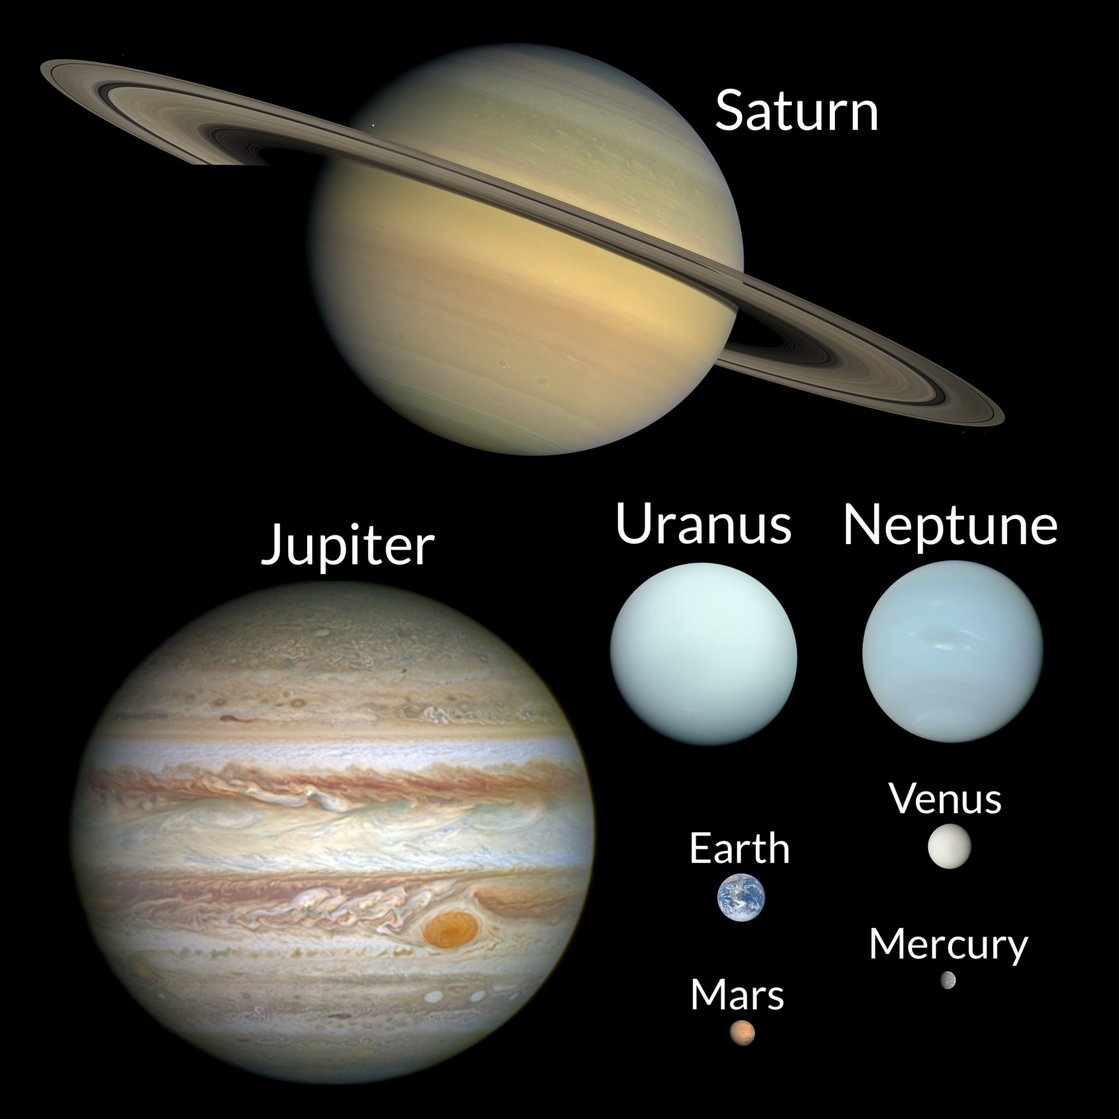
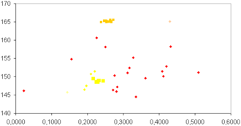
外太阳系
OUTER SOLAR SYSTEM
四颗巨行星：木星、土星（气态巨行星）、天王星、海王星（冰巨行星），合计占绕日天体总质量的 99%。
巨行星拥有众多卫星与环系统。木星已知卫星 95 颗，土星 146 颗，其中许多为逆行卫星。
外太阳系位于霜线以外，天体含有更高比例的挥发物（水、氨、甲烷），低温使这些化合物保持固态冰。

Slide 9
海王星外区域
TRANS-NEPTUNIAN REGION
柯伊伯带
离散盘
奥尔特云
位于海王星轨道之外 30–50 AU，包含冥王星等矮行星与大量冰质小天体。
轨道高度椭圆的散射天体，如阋神星、赛德娜。
理论预测的球形云团，延伸 2,000–200,000 AU，是长周期彗星的来源。
海王星外区域是太阳系中尚未被充分探索的“第三区”，也是众多彗星的发源地。

Slide 10
八大行星数据对比
PLANET DATA
行星 | 直径 (km) | 质量 (地球=1) | 距太阳 (AU) | 公转周期 | 卫星数
水星 | 4,879 | 0.055 | 0.39 | 88 天 | 0
金星 | 12,104 | 0.815 | 0.72 | 225 天 | 0
地球 | 12,742 | 1.000 | 1.00 | 365.25 天 | 1
火星 | 6,779 | 0.107 | 1.52 | 687 天 | 2
木星 | 139,820 | 317.8 | 5.20 | 11.86 年 | 95
土星 | 116,460 | 95.2 | 9.58 | 29.46 年 | 146
天王星 | 50,724 | 14.5 | 19.22 | 84.01 年 | 28
海王星 | 49,244 | 17.1 | 30.05 | 164.8 年 | 16
数据来源：维基百科 · 太阳系（近似值）

Slide 11
距离与比例
DISTANCE & SCALE
太阳系的空间尺度远超想象：
• 地球到太阳的平均距离为 1 天文单位（AU），约 1.5 亿千米。
• 海王星距太阳约 30 AU，是地球的 30 倍。
• 太阳圈边界约 120 AU，奥尔特云延伸至 2,000–200,000 AU。
• 距离太阳最近的恒星——毗邻星，位于 4.25 光年之外。

Slide 12
谢谢观看
仰望星空，探索不止
内容整理自 维基百科 · 太阳系

